Slide 1
advanced Programming Assignment 2
Erik Blanken
Henk ter Harmsel

Slide 2
Bad code
Namen van functies, variabelen en parameters waren op sommige plekken niet sterk en duidelijk.
Domein generieke functionaliteit stonden in de verkeerde klassen.
Programma was niet uitbreidbaar, niet conform Open Close, omdat er 3 types/levels waren gedefinieerd.

Slide 3
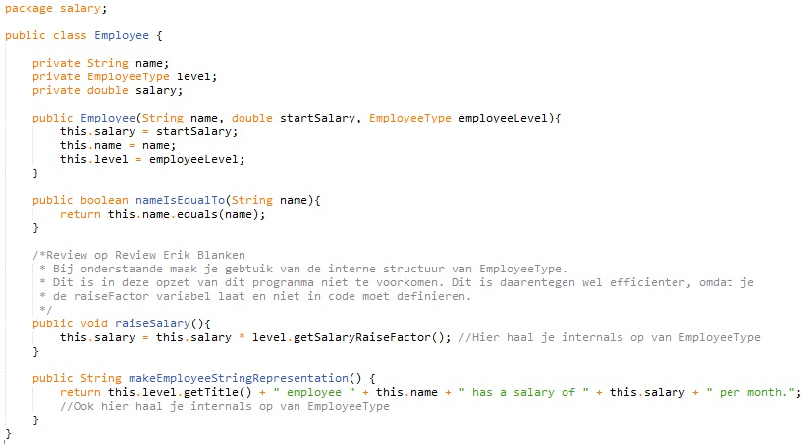
Oplossing 1 - Datastructuur

Slide 4
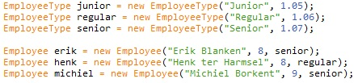
Oplossing 1 - Datastructuur

Slide 5
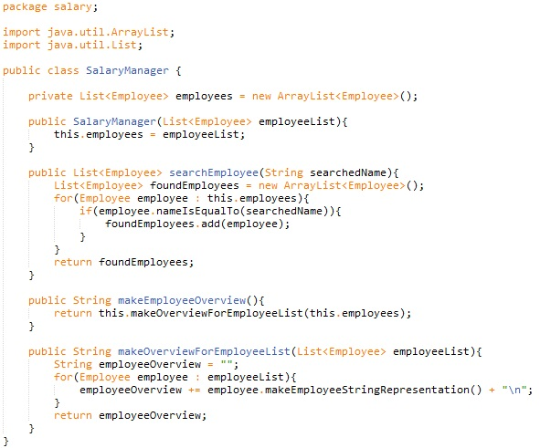
Oplossing 1 - Datastructuur

Slide 6
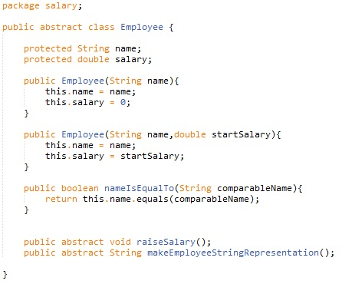
Oplossing 2 - Polyform

Slide 7
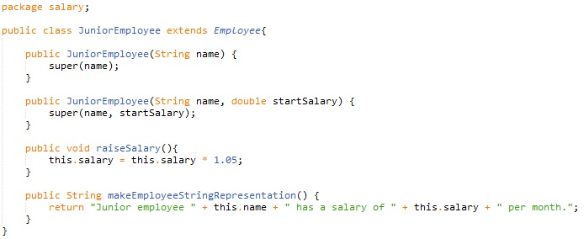
Oplossing 2 - Polyform

Slide 8
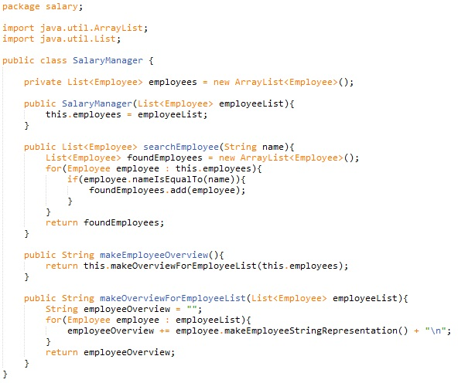
Oplossing 2 - Polyform

Slide 9
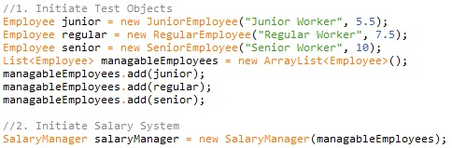
Oplossing 2 - Polyform

